Slide 1

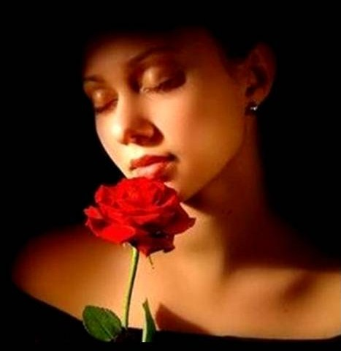


VIAJERA
José Luis
LOS SABANDEÑOS

Slide 2
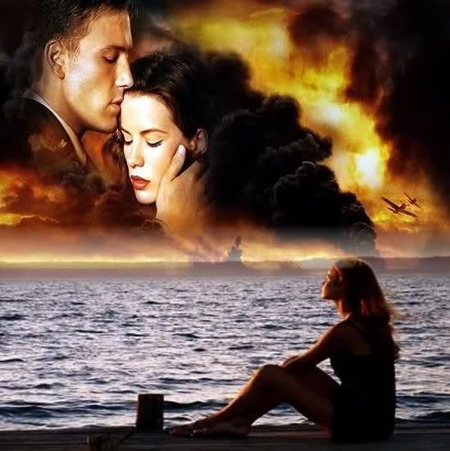

Slide 3
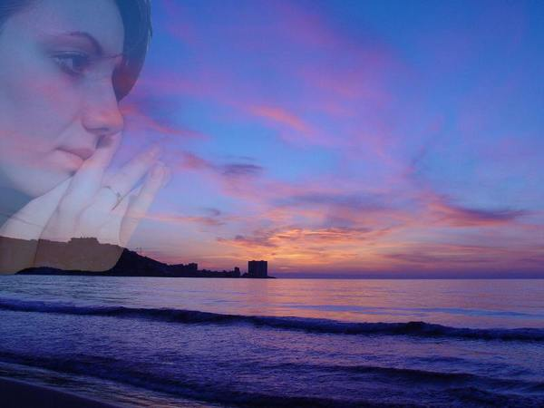



Slide 4
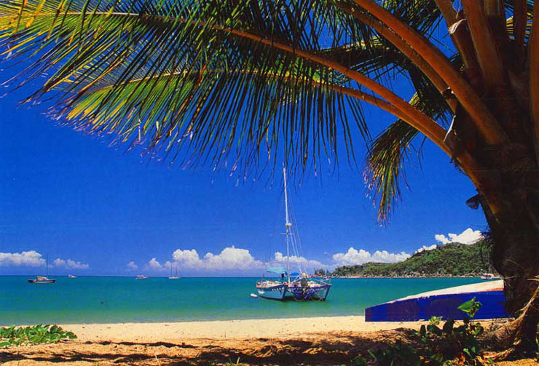
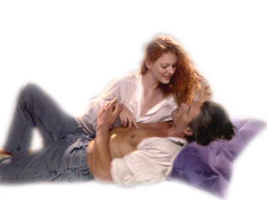

Slide 5
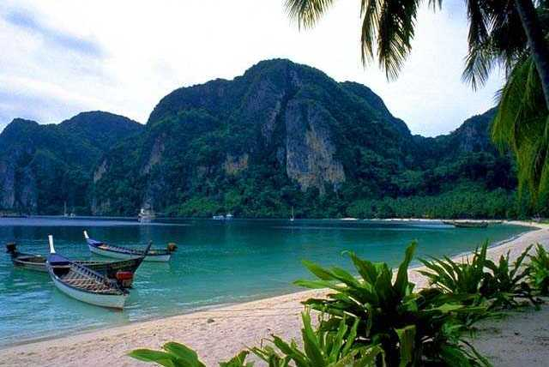
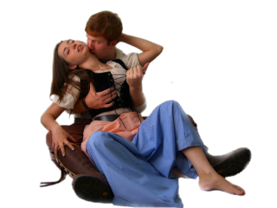
Il est 11:37 h. 7 août 2014

Slide 6


Slide 8
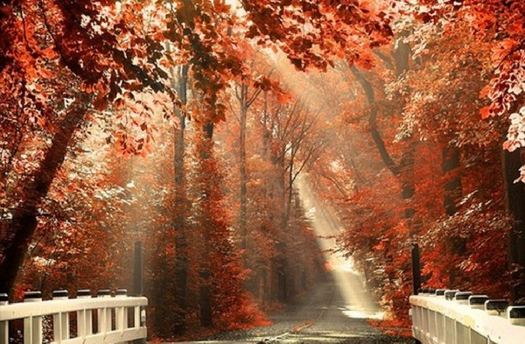

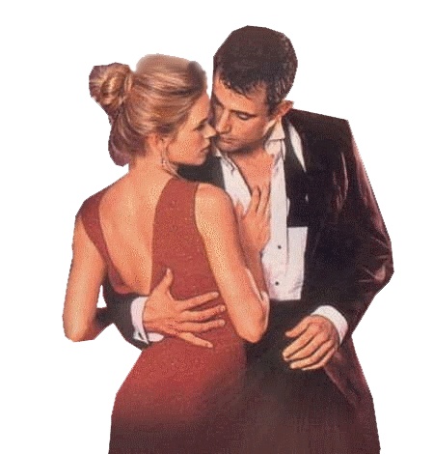

Il est 11:37 h. 7 août 2014

Slide 9

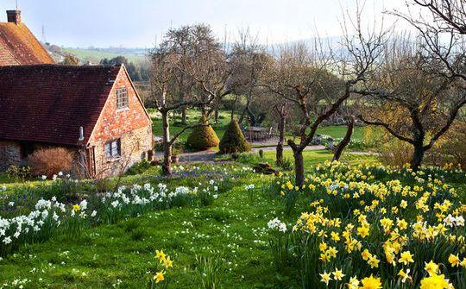



Slide 10
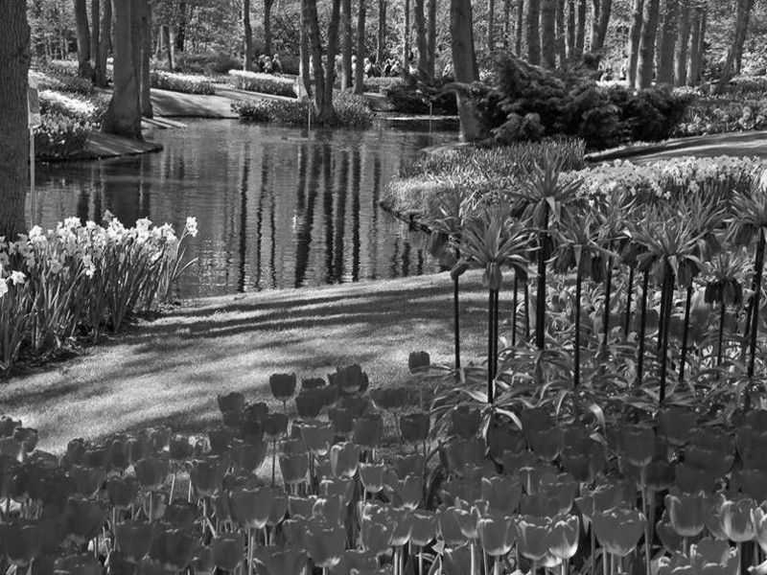
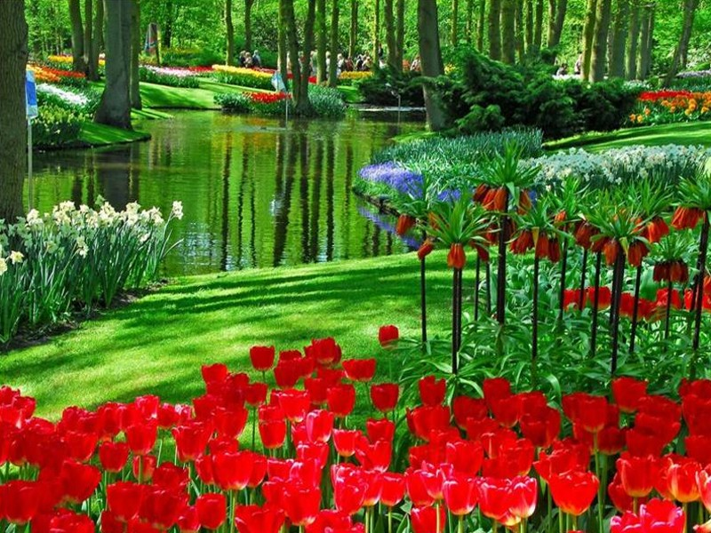

Slide 11
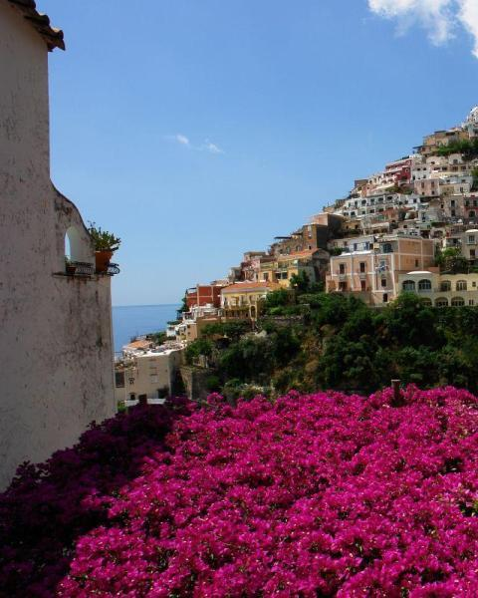
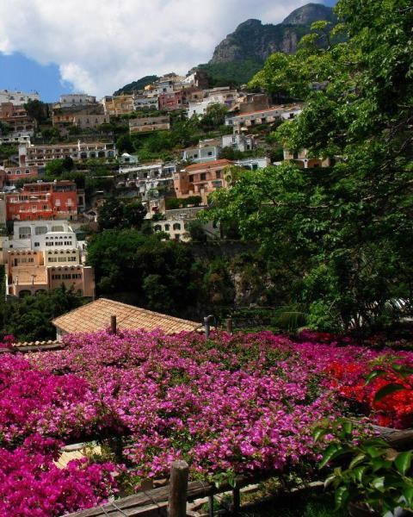
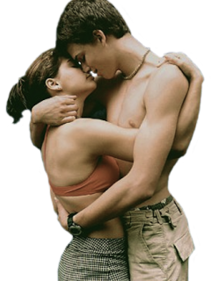


Slide 12


Slide 13
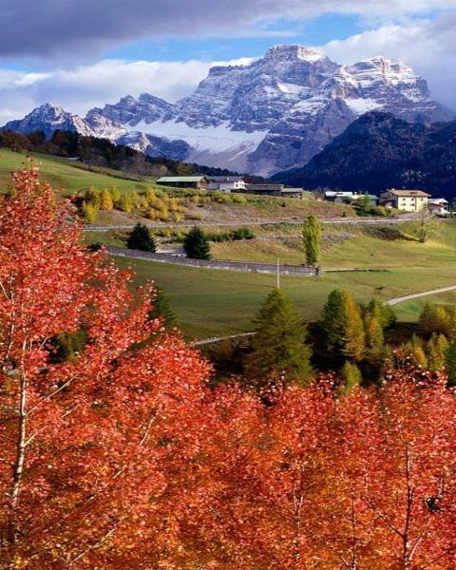
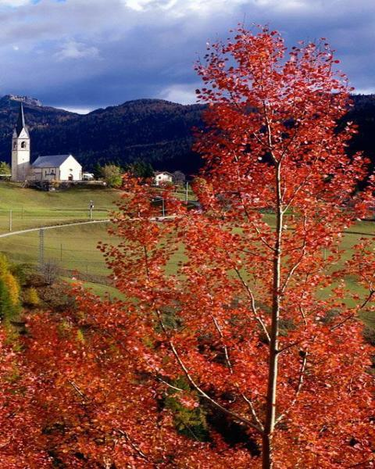


Slide 14
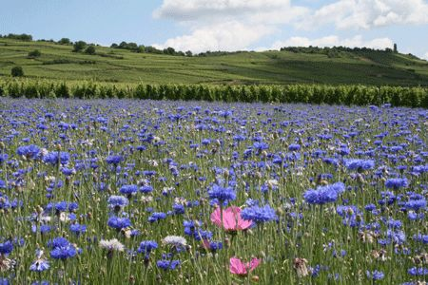


Slide 15
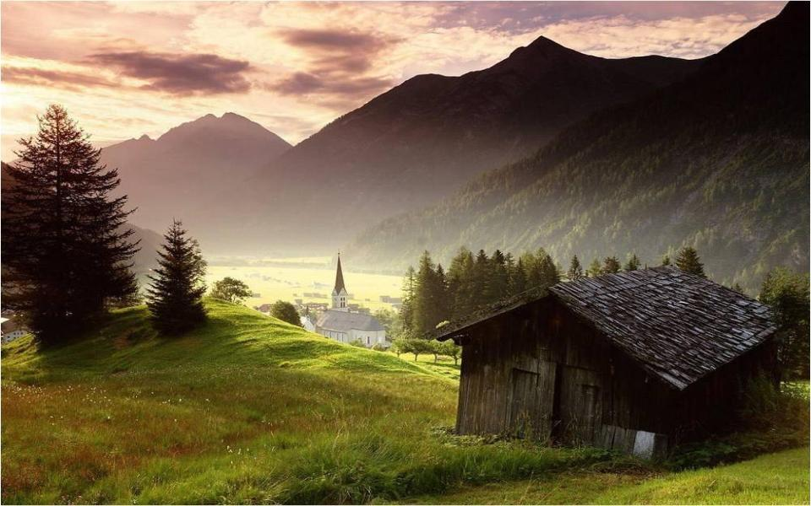
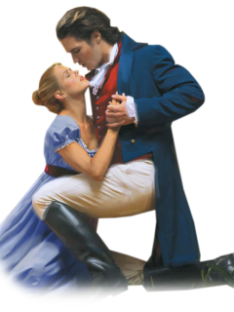

Slide 16
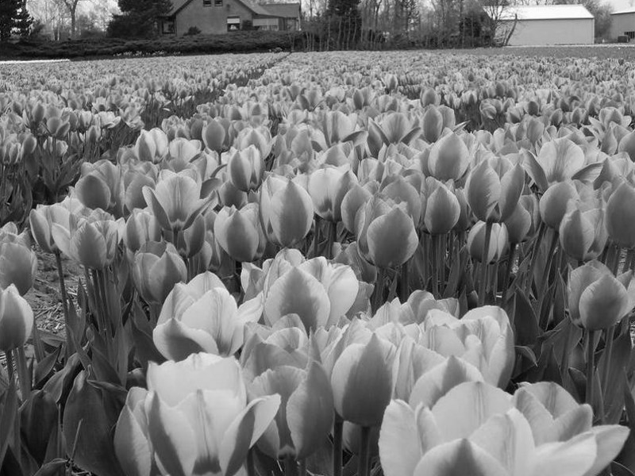
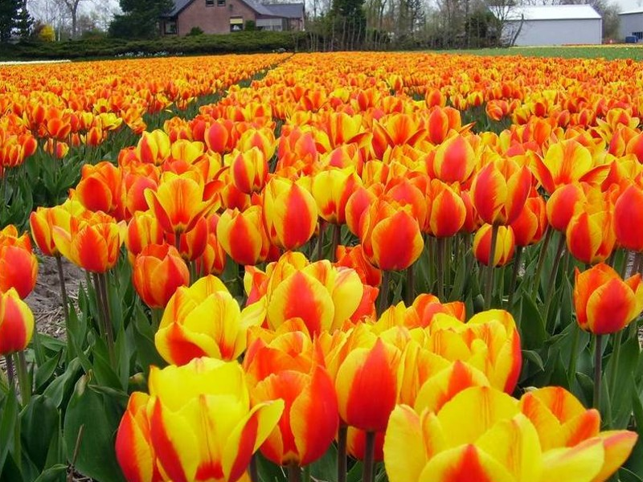
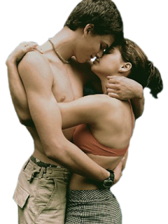

Slide 18
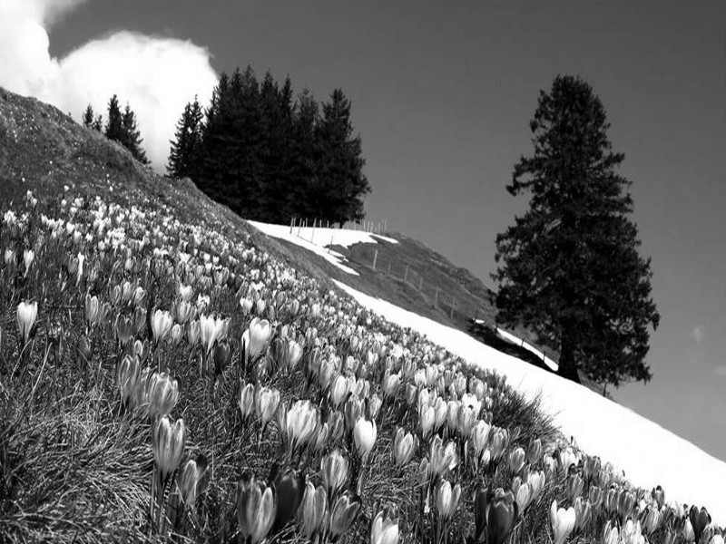
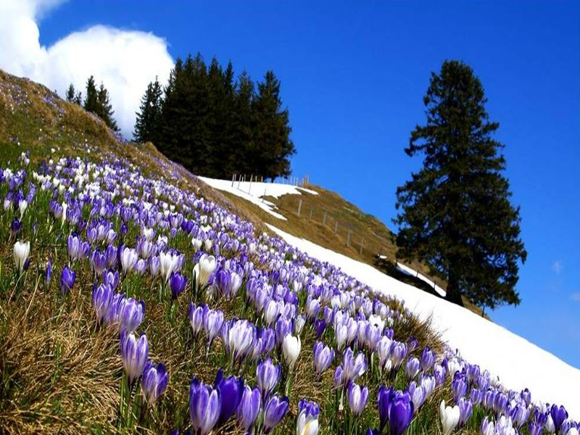

Slide 19


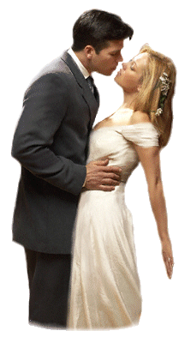
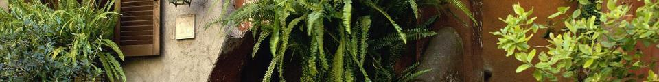

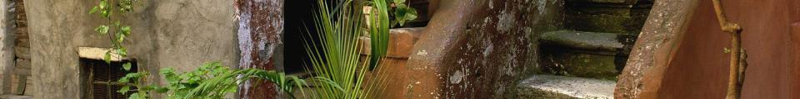

Slide 20
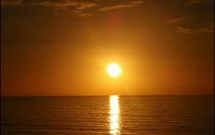
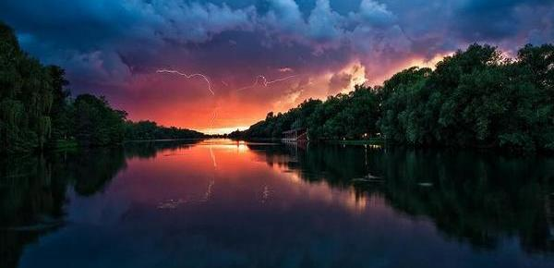
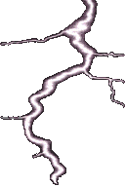


Slide 21




Slide 22
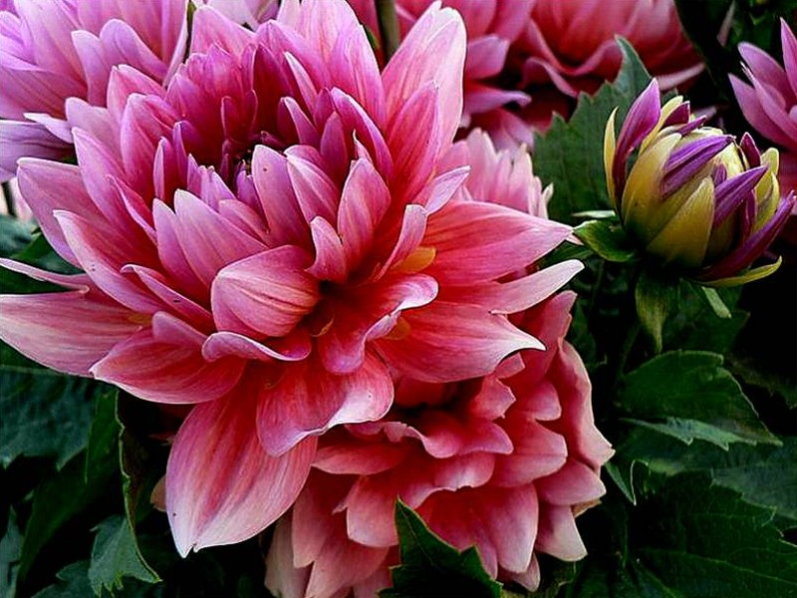
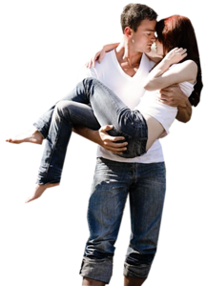
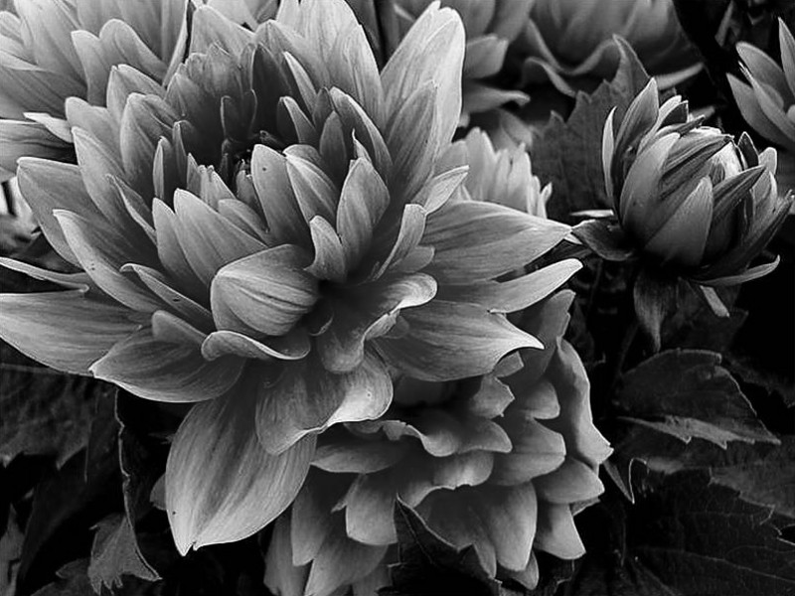

Slide 23
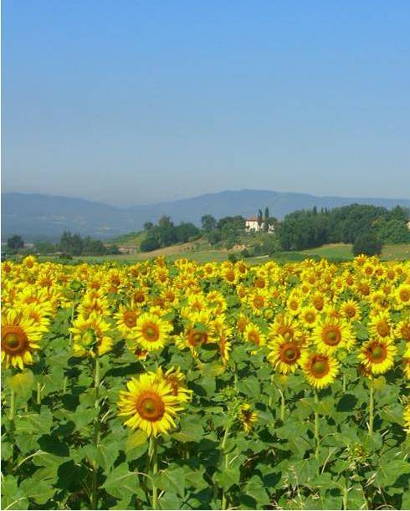
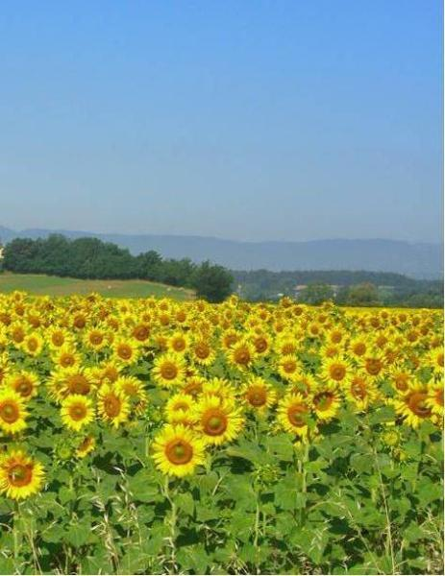
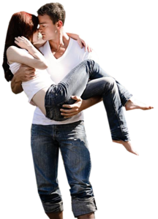


Slide 24
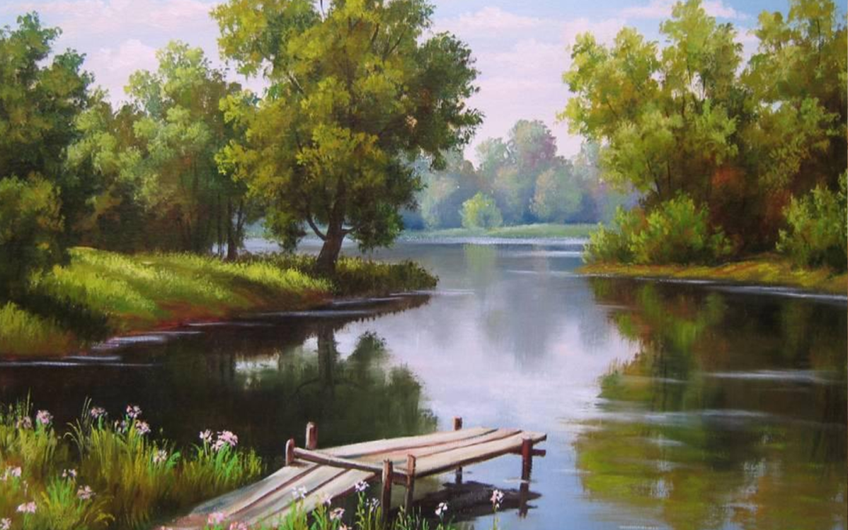

Slide 25
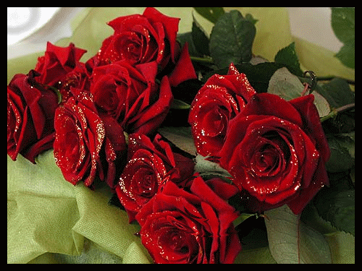

Slide 26


Si una concha está llorando
porque una perla perdió,
¿qué harán mis ojos mañana
cuando me digas adiós?
Por todo lo que más quieras,
dime que sí;
por tu madrecita buena,
dime que sí;
que me vas a querer tanto,
dime que sí;
que me vas a querer tanto,
como yo te quiero a ti.
Que me vas a querer tanto,
dime que sí;
que me vas a querer tanto,
como yo te quiero a ti.
Que me vas a querer tanto,
como yo te quiero a ti.
Porque ha perdido una perla
llora una concha en el mar,
porque el sol no se ha asomado
está triste el pavo real.
Porque han pasado las horas
y la barca no llegó
está llorando en el puerto
la novia del pescador.
Por todo lo que más quieras,
dime que sí;
por tu madrecita buena,
dime que sí;
que me vas a querer tanto,
dime que sí;
que me vas a querer tanto,
como yo te quiero a ti.
Mañana cuando te alejes,
viajera de mi ilusión,
qué voy a hacer si contigo
te llevas mi corazón.
VIAJERA

Slide 27
Un Fuerte Abrazo
Que tengas un
Buen Día!
José Luis

Slide 28



Accede a la sección que desees desde aquí:
Propia Creación
De la Red
Dedicatorias | Fechas Especiales | Graciosos
Historia y Arte | Lugares | Musicales
Naturaleza y Ciencias | Política | Reflexión
Religiosos | Románticos | Salud
Dedicatorias | Fechas Especiales | Graciosos
Historia y Arte | Lugares | Musicales
Naturaleza y Ciencias | Política | Reflexión
Religiosos | Románticos | Salud
Si deseas recibir pps periódicamente en tu correo electrónico subscríbete aquí:

